Slide 1

«Бабушкины голубцы»
МАДОУ «Детский сад №1»
Рецепт семьи Кравчук
«Такое можно кушать каждый день»

Slide 2
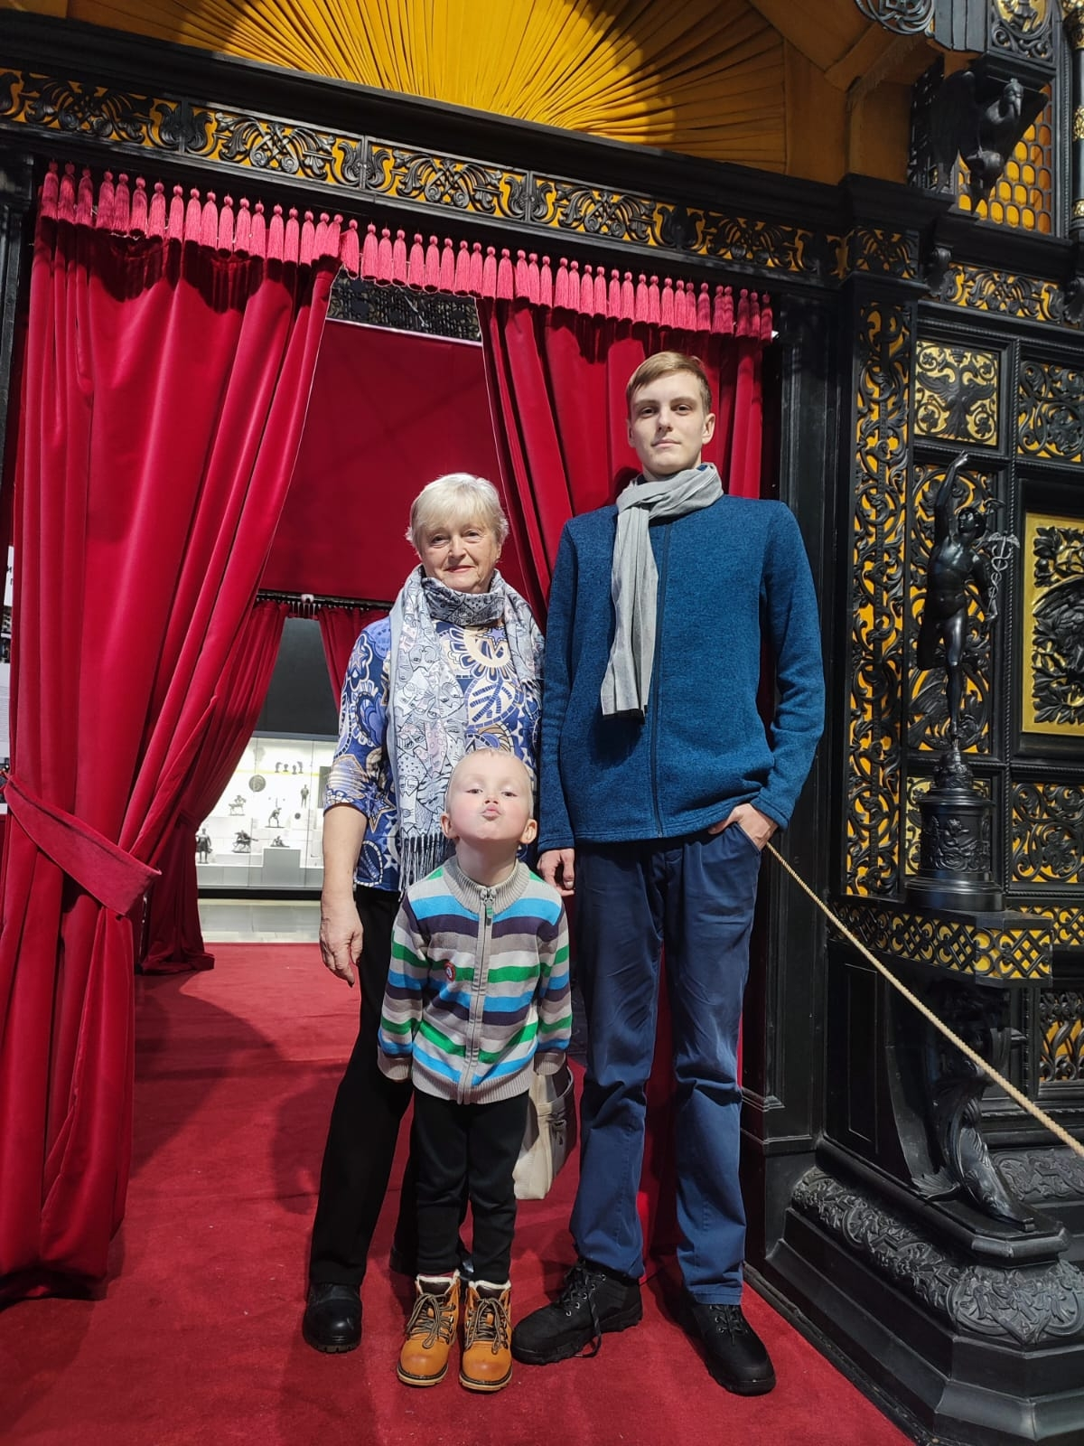
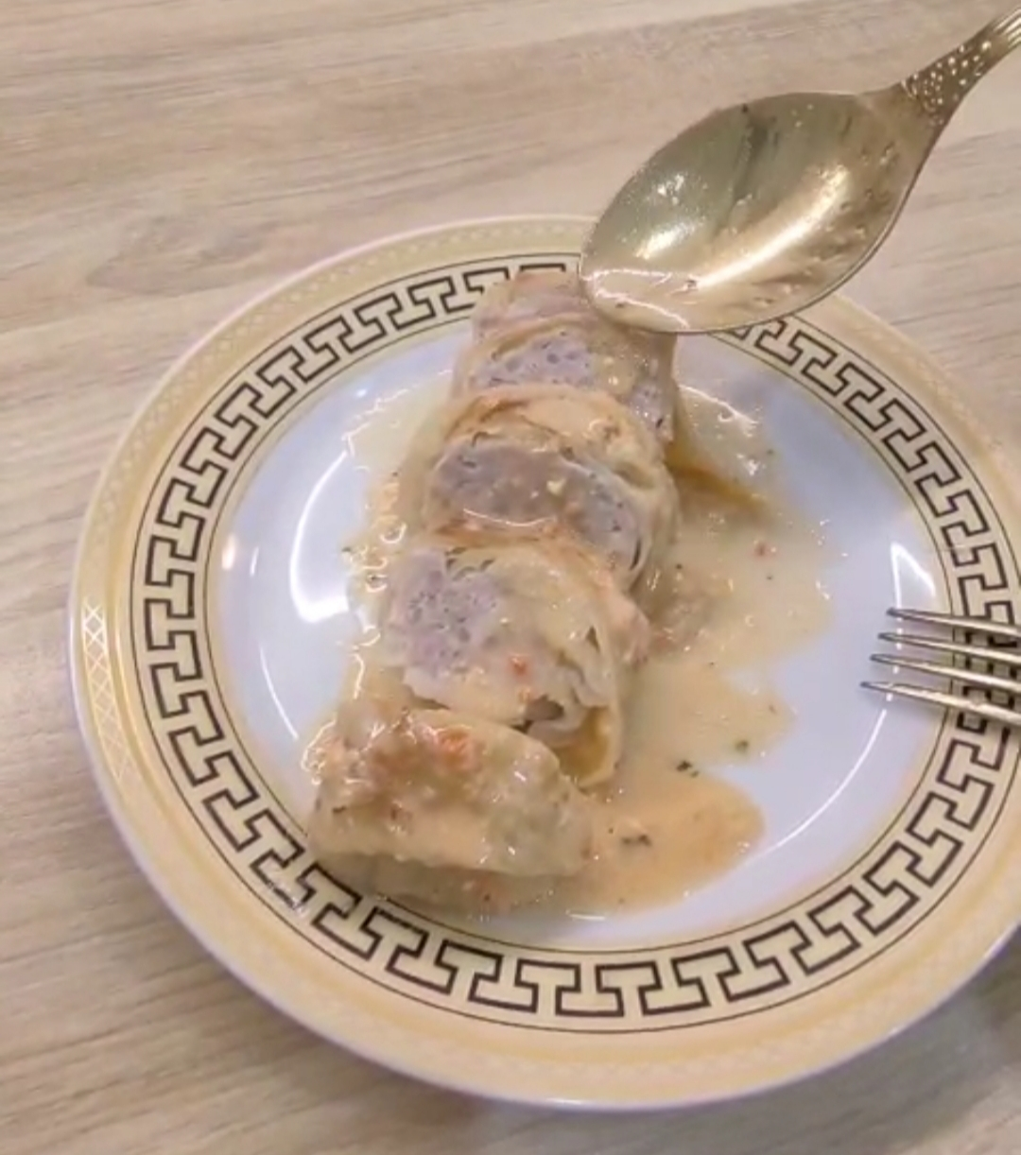

Когда все собираются за праздничным столом, наша бабушка готовит свои фирменные голубцы с секретным соусом.
Сытные, вкусные, ароматные.
Любят взрослые и дети!

Slide 3
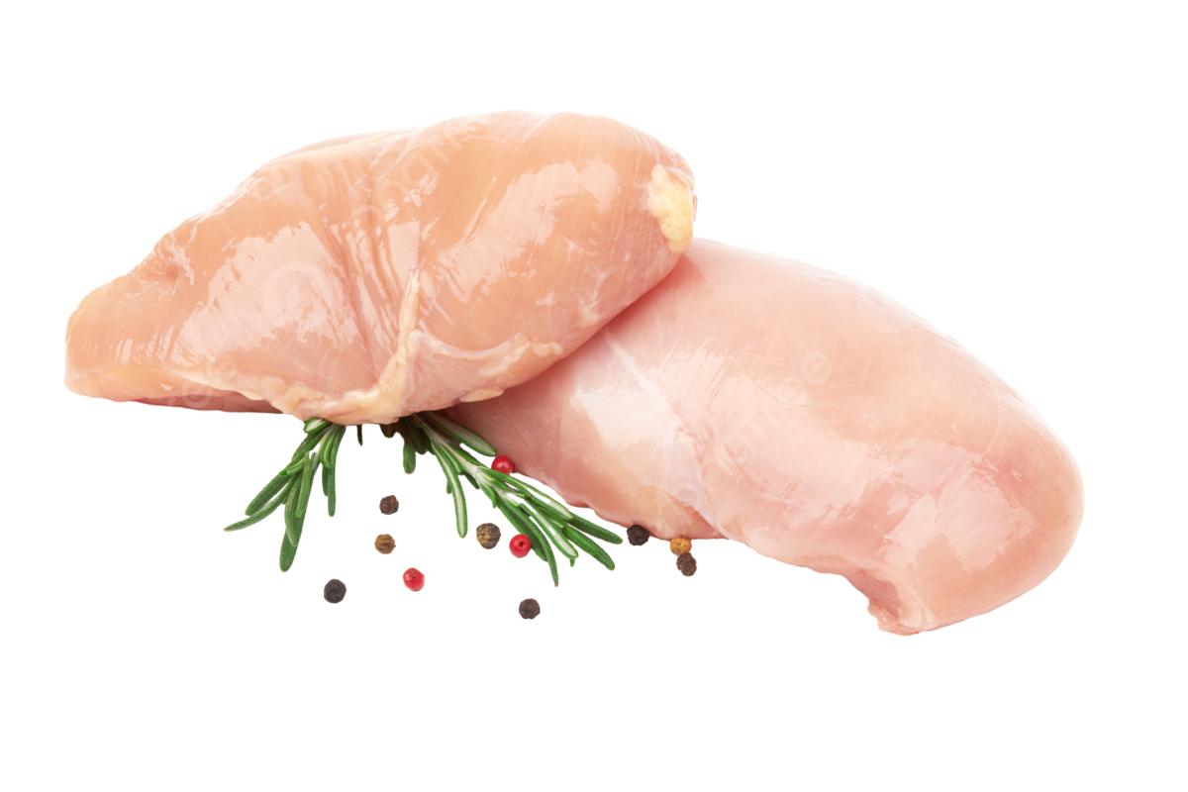
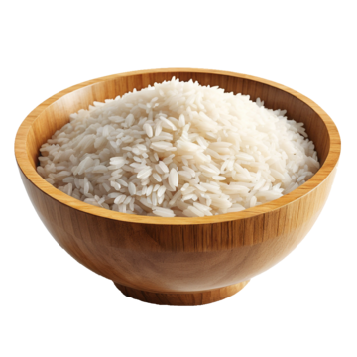
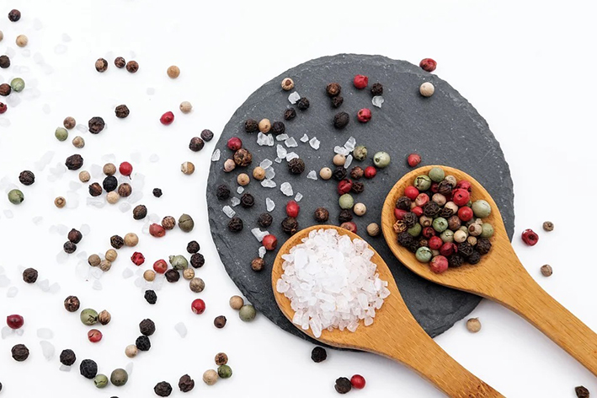
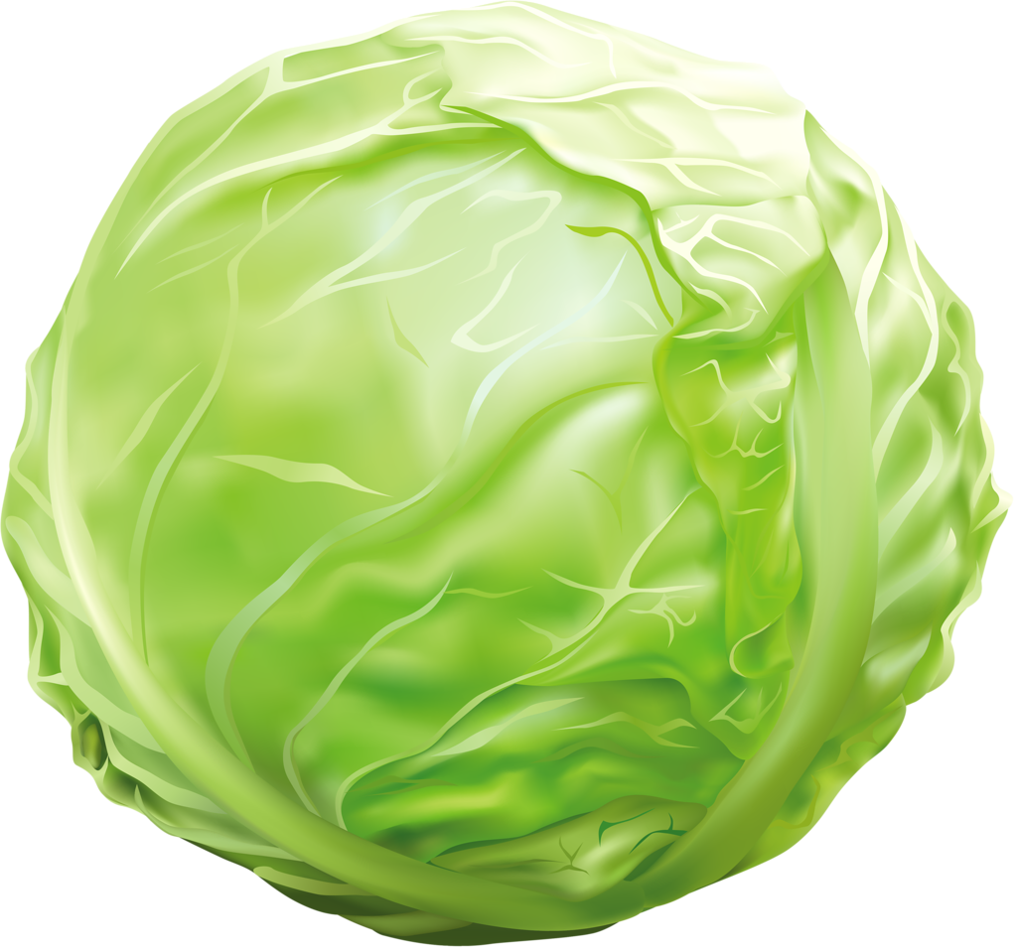
Ингредиенты:
Куриное филе – 1кг
Лопатка свиная – 1 кг
Капуста – 1 кочан
Рис – 150 гр
Соль, перец – по вкусу

Slide 4
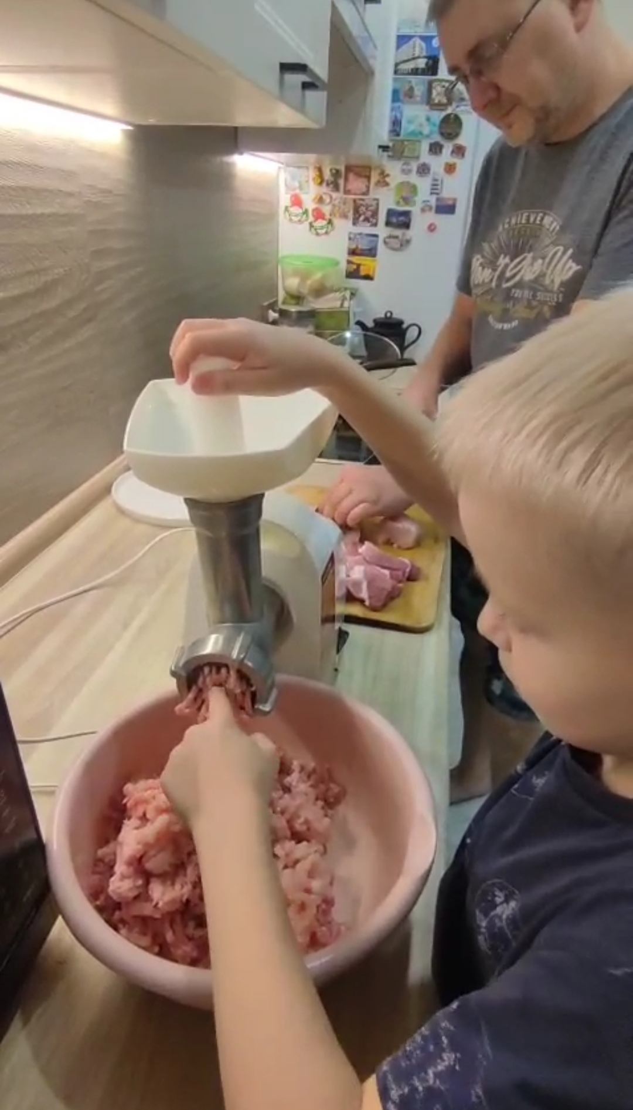

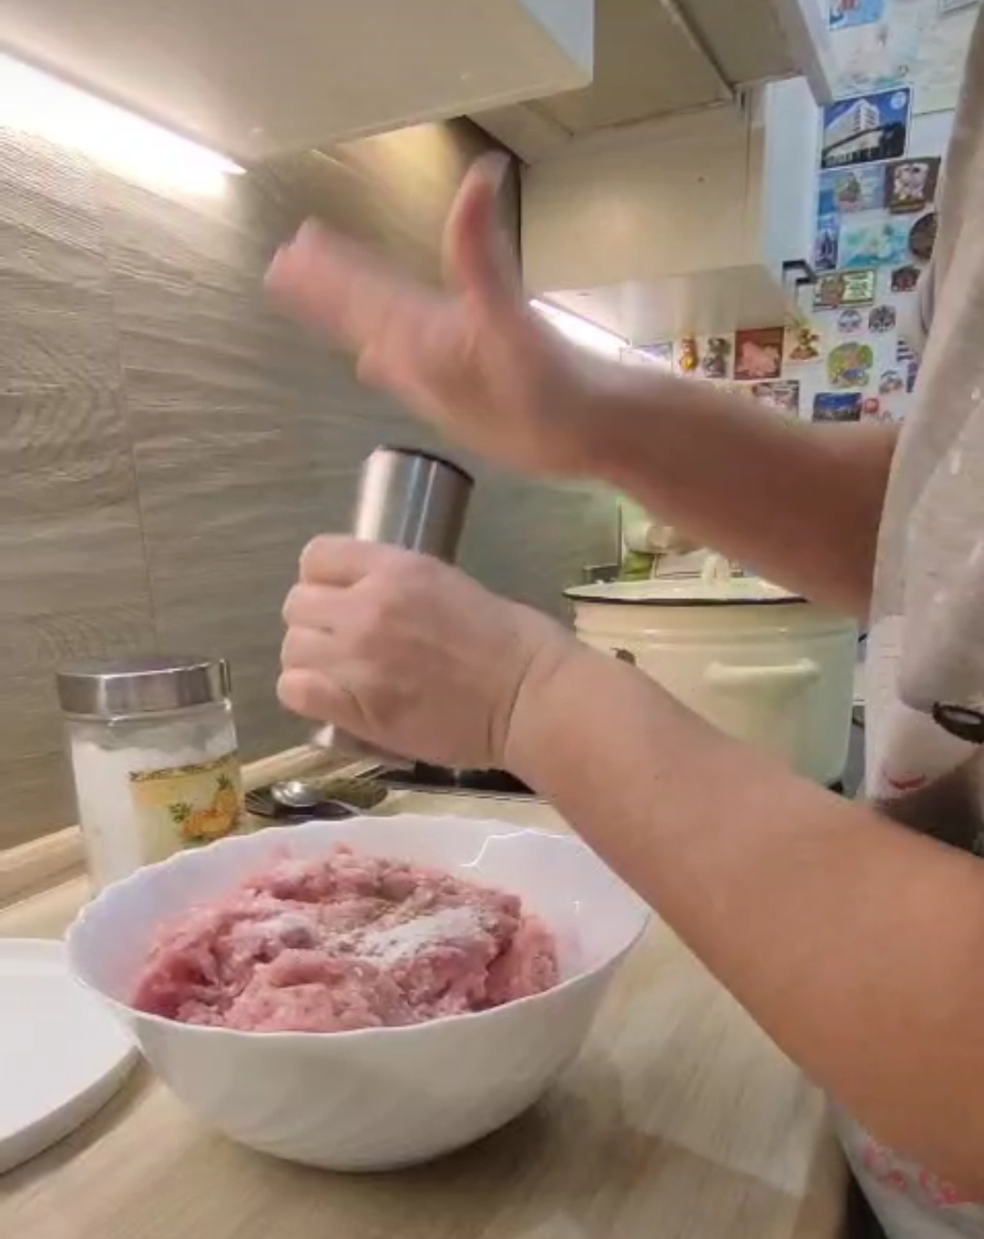

Приготовление начинки
Пропустить мясо через мясорубку.
Отварить рис в подсоленной воде до полуготовности.
В глубокой миске соединить рис и мясной фарш.
Добавить соль, перец по вкусу.

Slide 5
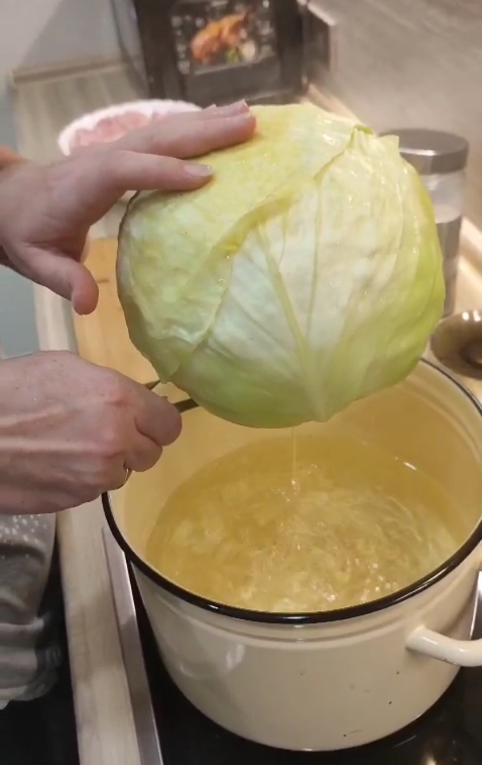
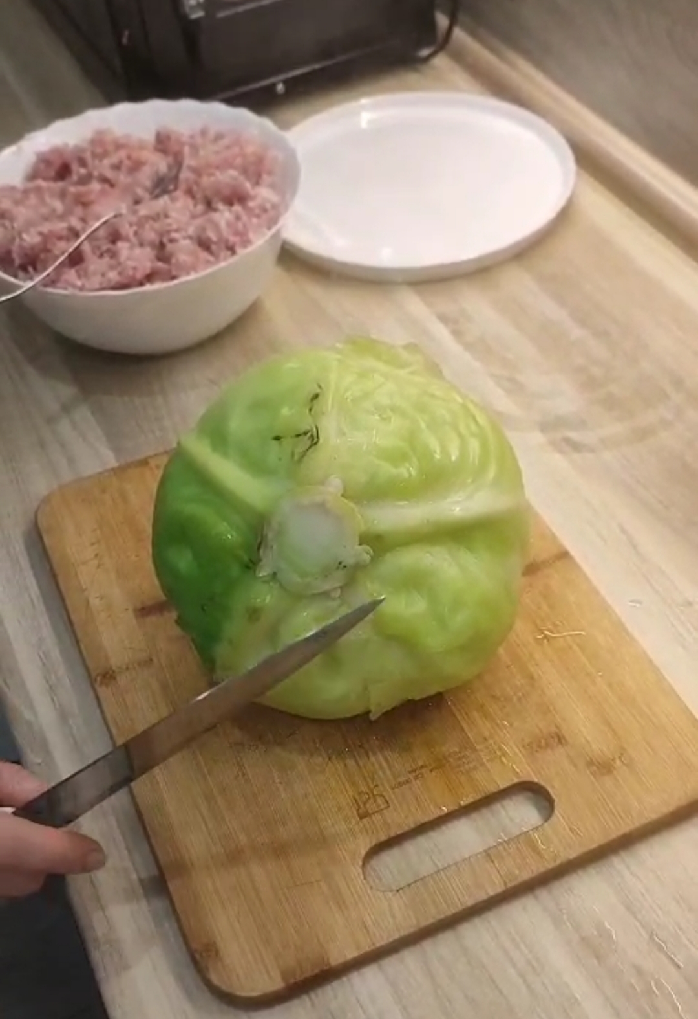
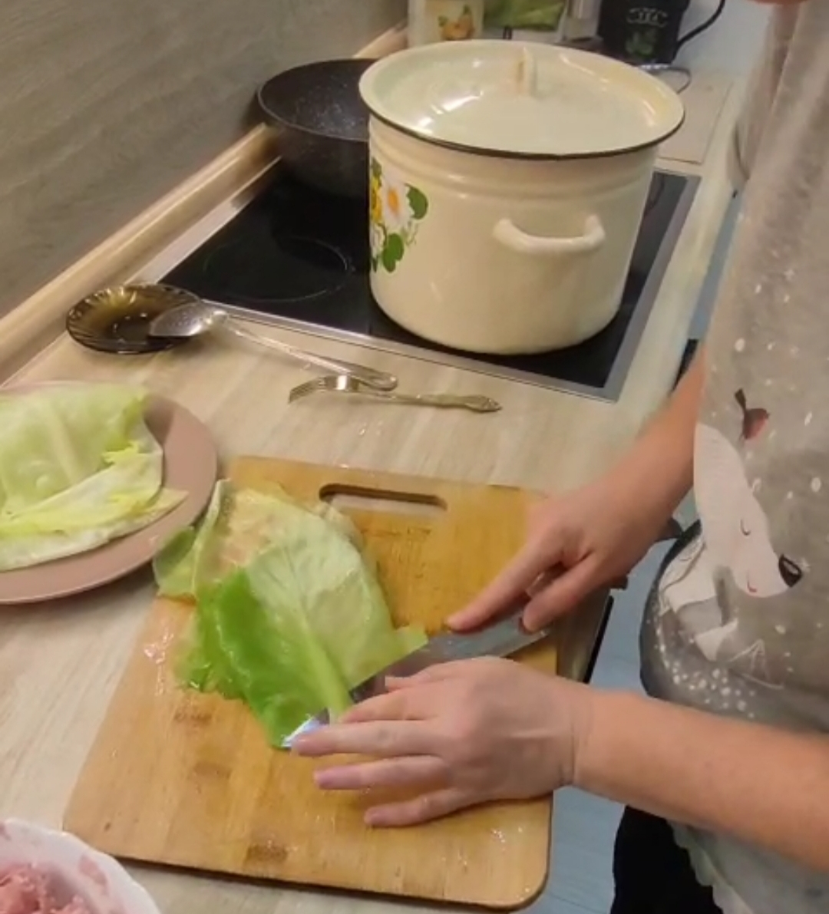
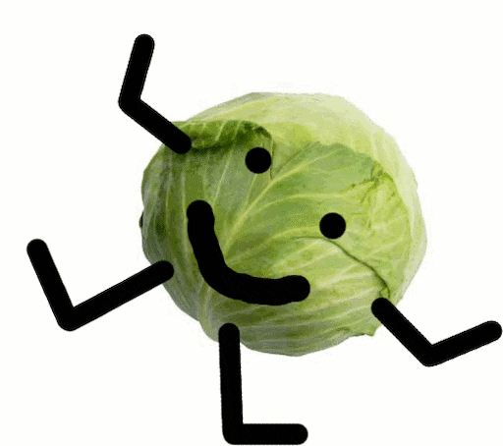
Подготовка капустных листьев
В подсоленную кипящую воду опустить предварительно помытый вилок капусты.
Варить пока листья не станут мягкими.
С готового вилка срезать верхние листья. Уложить листья на разделочную доску.
Срезать жесткое место у основания листьев.

Slide 6
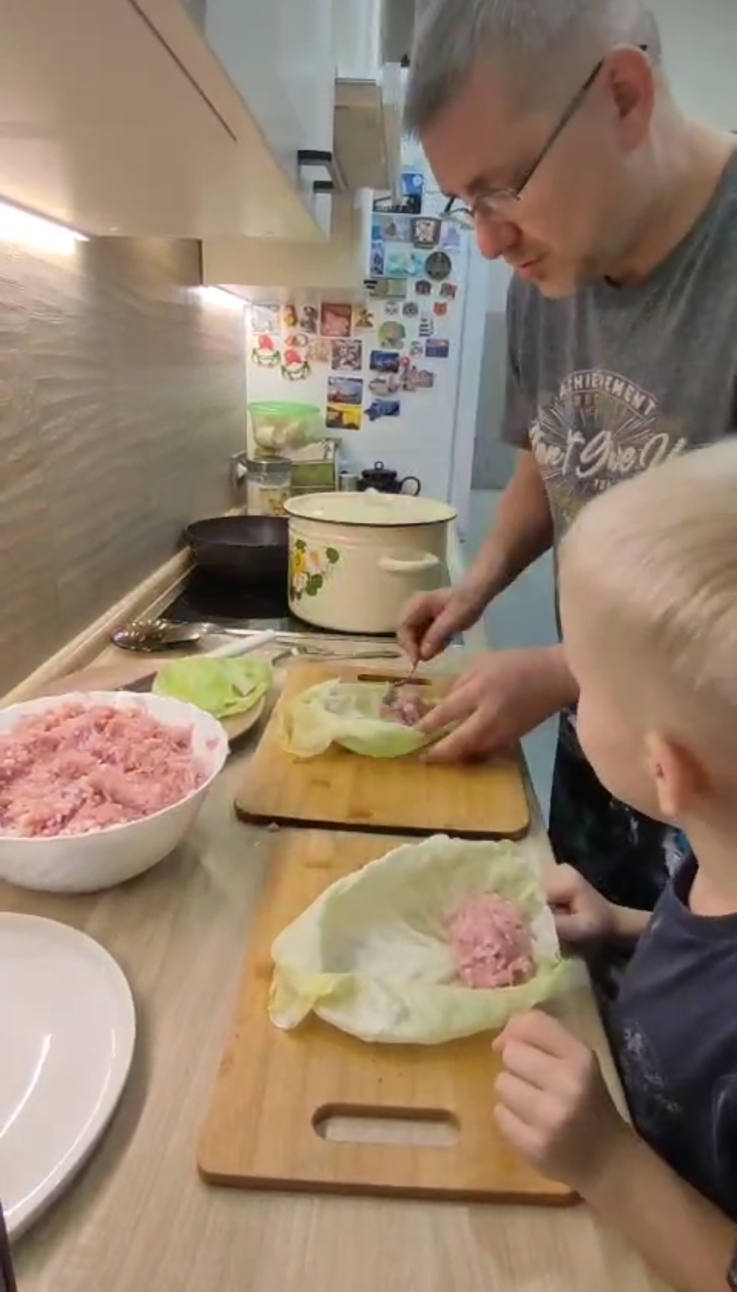
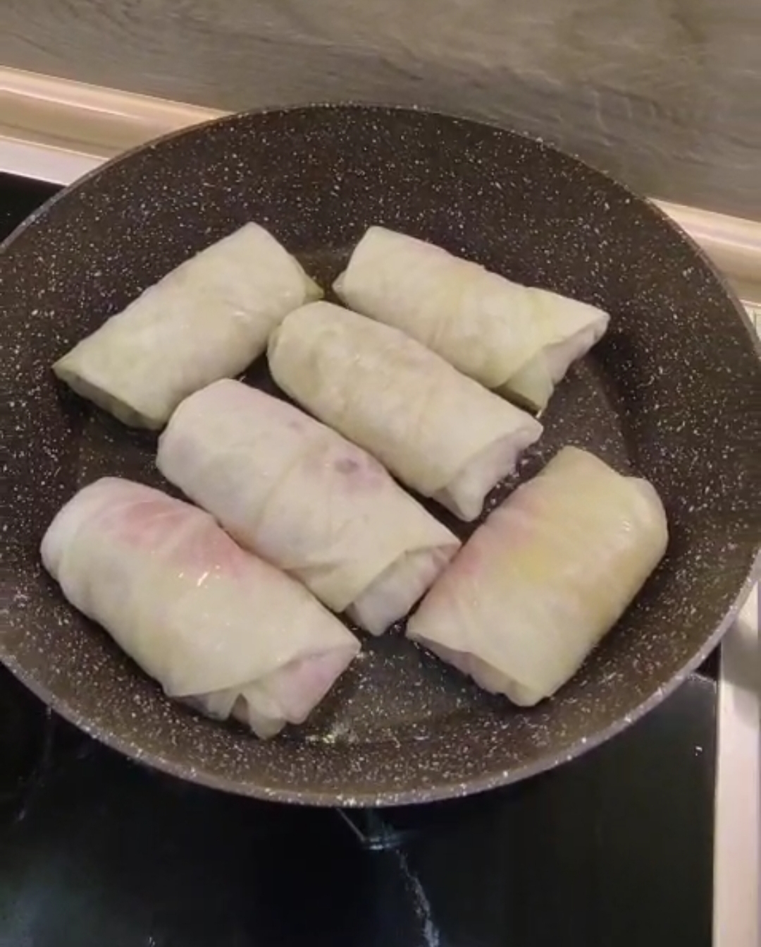
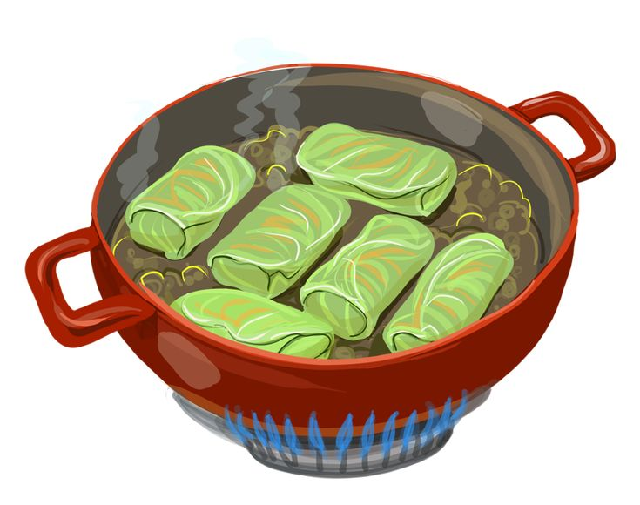
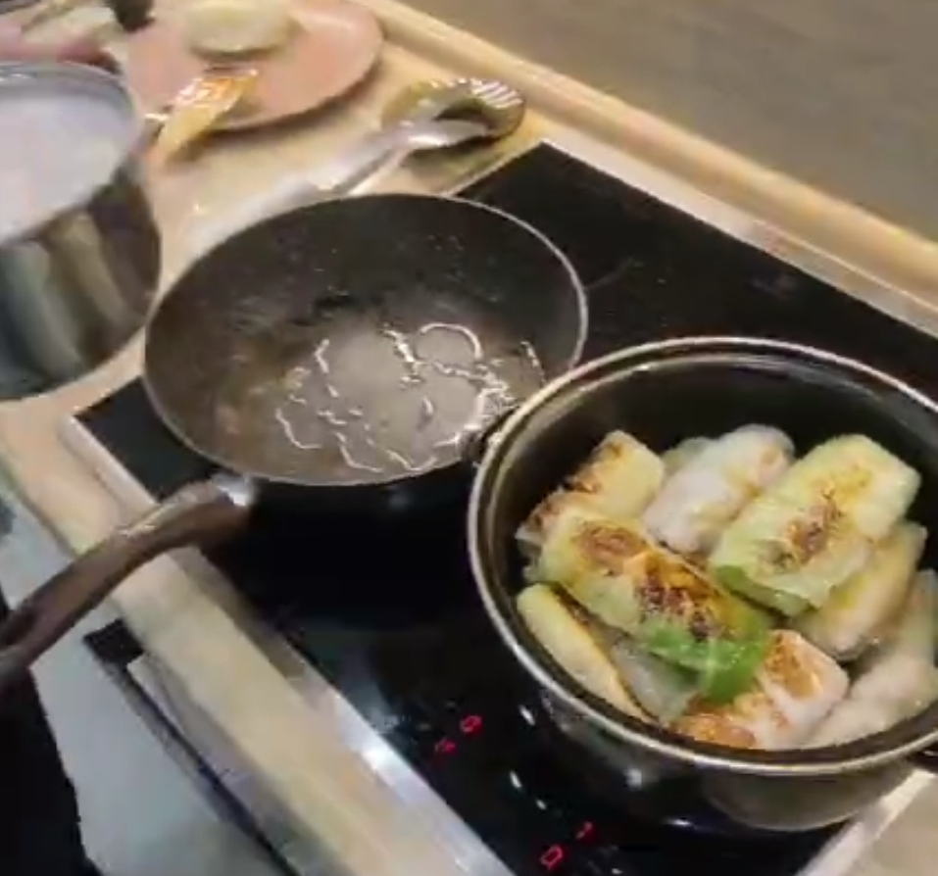
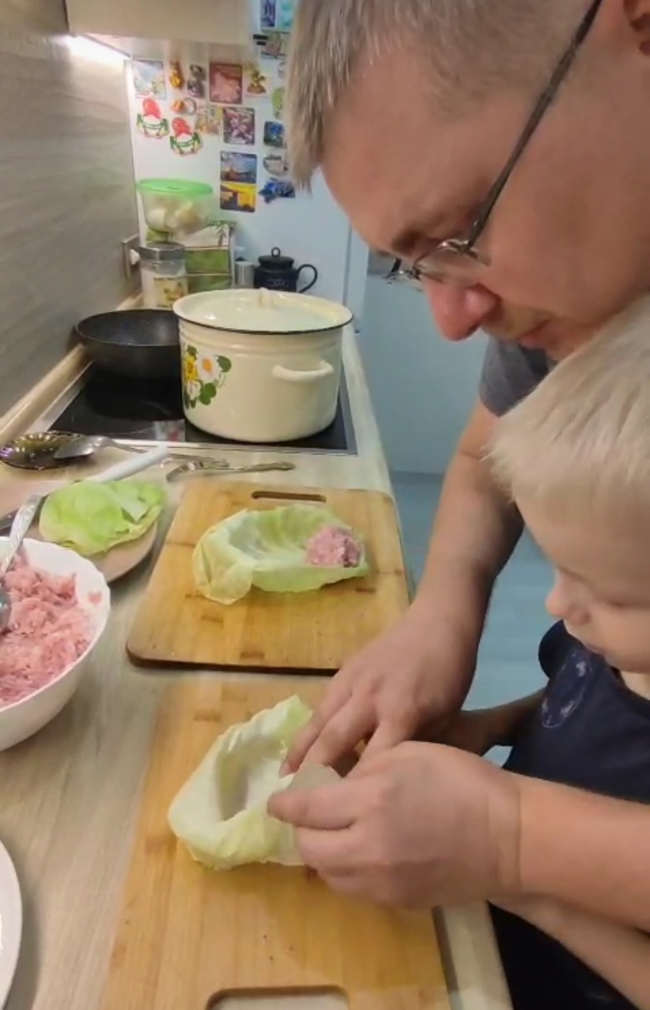
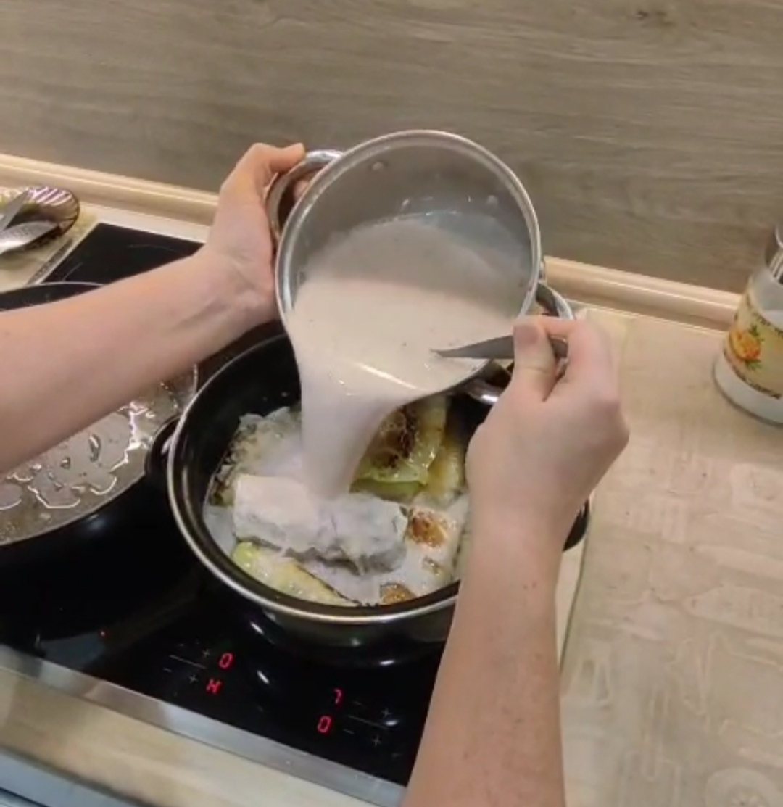
Приготовление
На каждый лист положить начинку.
Аккуратно завернуть.
Обжарить конвертики на сковороде с двух сторон.
Выложить конвертики в кастрюлю, залив соусом.
Тушить 40 минут, до готовности.

Slide 7
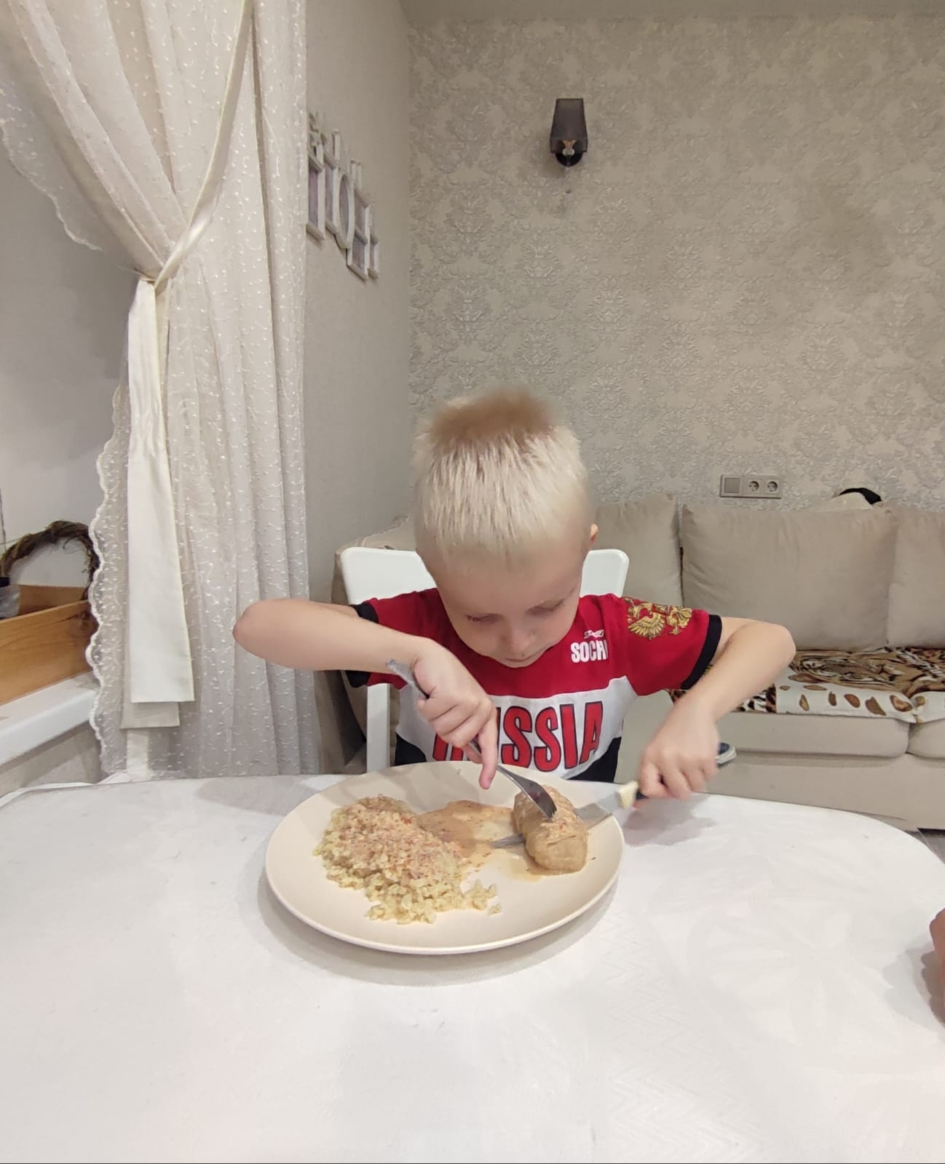
Приятного аппетита!

